Slide 1





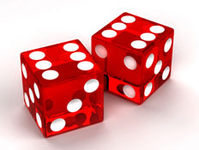
ברוכים הבאים למפגש קהילה - 9
17.2.16
אחמד, סמדר ומיכל

Slide 2
מה יש יותר?
בחרו מספר שלם בין 1 ל-9
כפלו את המספר ב-2
הוסיפו למכפלה 4
את התוצאה חלקו ב-2
חסרו מהמנה את המספר שבחרתם
הוסיפו להפרש את המספר 2

Slide 3
מה יש יותר?
הפכו את המספר שקבלתם לאות ב"גימטריא"
מצאו שם של מדינה המתחילה באות זו
מצאו שם של חיה המתחילה באות השנייה של המדינה שבחרתם.

Slide 4

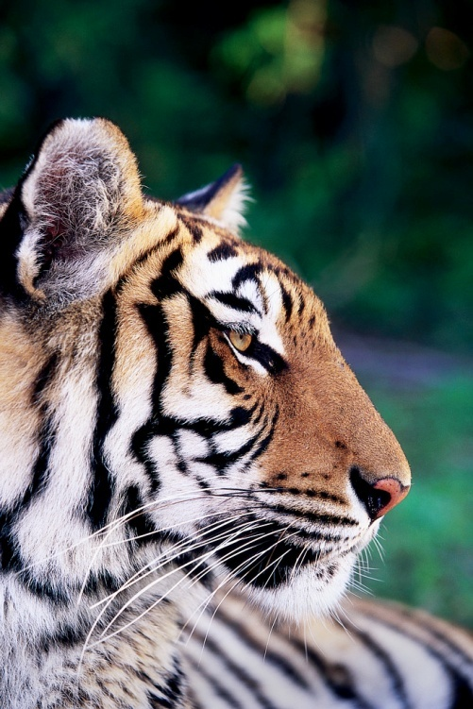
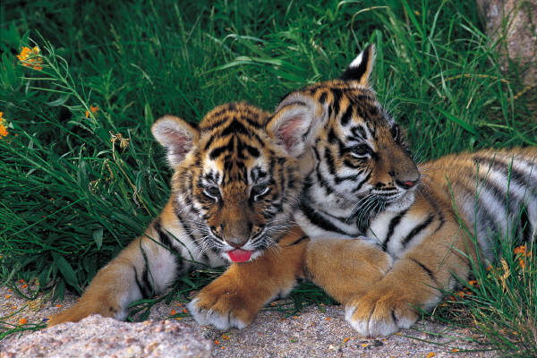
יש הרבה נמרים בדנמרק?

Slide 5


חידון

Slide 6
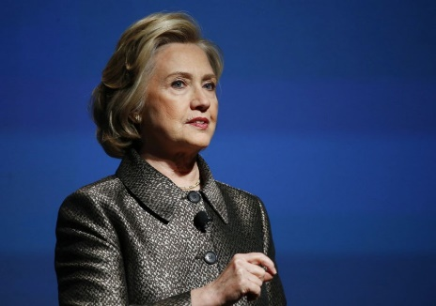
שאלה 1
הילרי קלינטון ניצחה במחוז אייווה בשש מתוך שש הטלות מטבע.
מה ההסתברות לתוצאה זו?
ג. 1/36
א. 1/6
ד. 1/2
ב. 1/64

Slide 7

שאלה 2
נעמה כתבה 10 מכתבים שונים והכינה 10 מעטפות עם כתובות. היא ביקשה מנעם לעזור לה להכניס את המכתבים למעטפות המתאימות. לרוע המזל, נעם לא הבין נכון את המשימה והכניס את המכתבים למעטפות באופן אקראי, כך שבכל מעטפה שם בדיוק מכתב אחד.
מהי ההסתברות שבדיוק 9 מכתבים הוכנסו למעטפות המתאימות?
ג. 1
א. 1/9
ד. 0
ב. 1/10

Slide 8
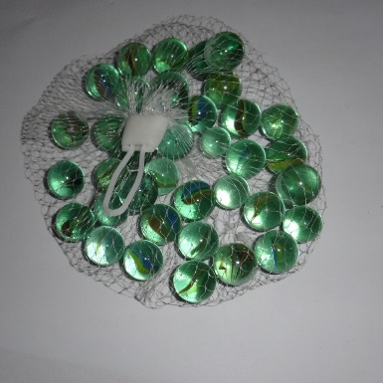
שאלה 3
בשקית יש 9 גולות לבנות ואחת שחורה. מוציאים מהשקית 5 גולות, זו אחר זו, מבלי להחזיר אותן לשקית. מהי ההסתברות שהוצאה גולה שחורה?
ג. 1/2
א. 1
ד. גדולה מ- 1/2
ב. קטנה מ- 1/2

Slide 9
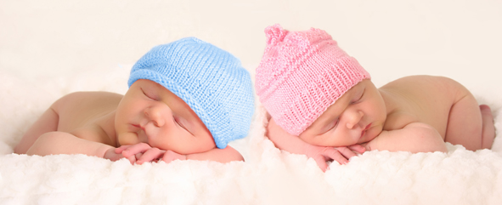
שאלה 4-א
נתון שהסתברות להולדת בן היא 0.5 . במשפחה מסוימת יש 3 ילדים.
בכניסה לביתם אנו פוגשים 2 מבנות המשפחה.
מה ההסתברות שהילד הנוסף הוא בן?
ג. 1/4
א. 1/3
ד. 3/4
ב. 1/2

Slide 10
שאלה 4- ב
נניח שאנחנו רואים מעבר לדלת לול עם תינוק קטן. מה ההסתברות שהתינוק הנוסף הוא בן?
ג. 1
א. 1/2
ד. 3/4
ב. 1/3

Slide 11
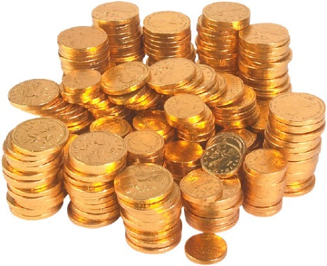
שאלה 5
בכד אחד 66 מטבעות כסף, בכד השני 66 מטבעות זהב. העבירו 6 מטבעות זהב מהכד הראשון לכד השני.
אח"כ העבירו 6 מטבעות מהכד השני לכד הראשון.
מה ההסתברות שמספר המטבעות בצבע כסף בכד אחד יהיה שווה למספר מטבעות הזהב בכד השני ?
ג. 0
א. 1
ד. גדולה מ- 1/2
ב. קטנה מ- 1/2

Slide 12
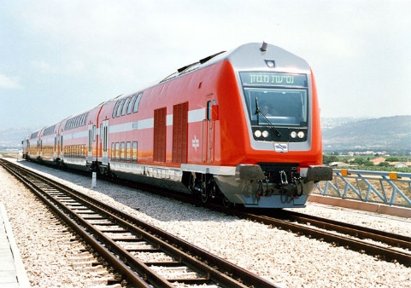
שאלה 6
לבחור מחדרה היו שתי חברות, חביבות עליו באוצה מידה. האחת התגוררה בחיפה והשנייה בתל אבי. הבחור נהג לבקרן כשהוא נוסע לחיפה או לתל אביב ברכבת. הרכבת מחדרה לחיפה יוצאת כל שעה שלמה. הרכבת מחדרה לתל אביב יוצאת עשר דקות אחרי כל שעה שלמה. על מנת לא לקפח אף אחת משתי חברותיו החליט הבחור שהוא יוצא מביתו בשעה אקראית, ויעלה על הרכבת הראשונה שתגיע לתחנה.
ג. הבחור ביקר יותר פעמים את החברה בחיפה.
א. הבחור ביקר במידה שווה
אצל שתי חברותיו.
ד. לא ניתן לדעת
ב. הבחור ביקר יותר פעמים את החברה בתל אביב.

Slide 13
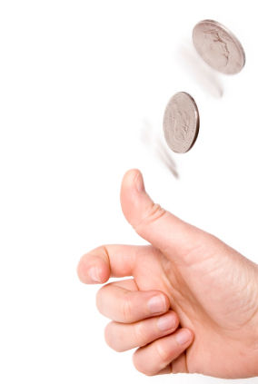
שאלה 7
אם A ו- B הם מאורעות זרים, אז הם מאורעות תלויים
א. נכון
ב. לא נכון

Slide 14
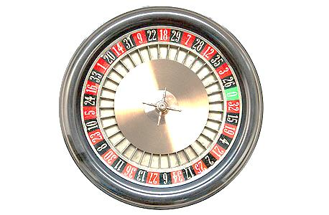
סוגיות מפתח בהסתברות
חוק המספרים הגדולים
אם צופים בסדרה אינסופית של תצפיות מקריות שאינן תלויות זו בזו, אשר כולן מתארות את אותה התופעה, אזי ממוצע הסדרה ילך ויתקרב לערך קבוע (תוחלת).
דוגמה:
רולטה בקזינו מחולקת ל- 37 גזרות.
18 מהן אדומות ו- 18 שחורות.

Slide 15
סוגיות מפתח בהסתברות
אי תלות
קיימת נטייה מוטעית להאמין שבתהליך מקרי, סטייה בכיוון אחד מתוקנת
באמצעות סטייה בכיוון האחר וזאת במגמה לשמור על האיזון הכללי.
דוגמה:
"כשל המהמרים"
אם בהטלת מטבע הוגן הופיע עץ מספר פעמים ברציפות קיימת ציפייה להופעת פלי על מנת שמור
על "איזון" .

Slide 16
סוגיות מפתח בהסתברות
יציגות
השערה שנוסחה ע"י Slovic and Tversky (1982) ולפיה אנשים נוטים להעריך הסתברות של מאורע על פי המידה בה המאורע מיצג היבטים שונים של אוכלוסיית האם שלהם.
דוגמה
אנשים מאמינים כי בהגרלה מקרית של ששה מספרים מתוך חמישים, יש סיכוי טוב יותר לקבלה של קבוצת המספרים 8,13,30,37,42,46 מאשר קבוצת המספרים
10, 11, 12, 13, 14, 15

Slide 17
סוגיות מפתח בהסתברות
הנחת האחידות
מכשלה המבוססת על הנטייה שלנו לסימטריה כלומר לייחס הסתברות שווה למצבים שבהם הסיכויים אינם ידועים.
דוגמה
"בעיית הבנים" או "בעיית מונטי הול" (שלוש הדלתות)
ידוע כי מזל היא אם לשני ילדים, אולם אינכם יודעים מהו מינם של ילדיהם. יום אחד אתם
פוגשים את מזל בעיר עם ילד אחד אותו היא מציגה בתור בנה. מהי ההסתברות שלמזל
שני בנים?

Slide 18
סוגיות מפתח בהסתברות
ניסוח השאלה
גורמים משפיעים:
  ניסוח שמזמן ביצוע של סימולציה
  שאלות מחיי יום יום
  ניסוח פשטני עשוי לגרום לחוסר בהירות (דו משמעות)
  שימוש בשכיחות יחסית ( 50 מתוך 1000) במקום אחוזים או שבר עשרוני
  סדר הופעת הנתונים

Slide 19


Slide 20
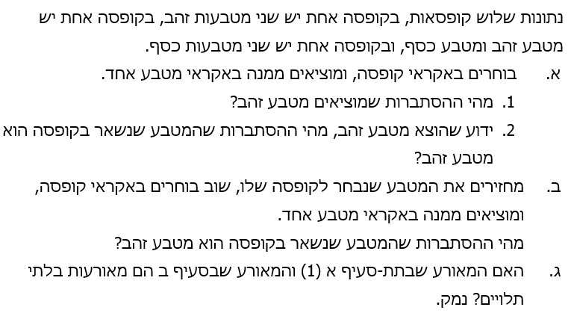
שאלה זהב

Slide 21

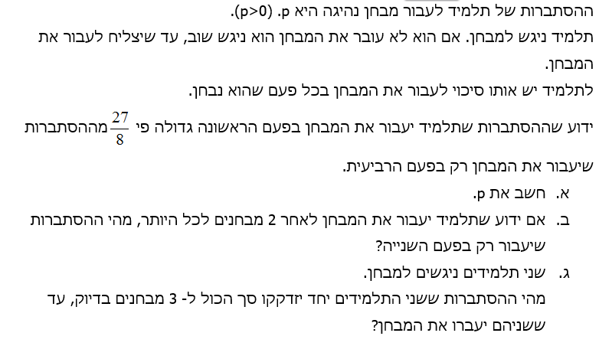
מבחן נהיגה

Slide 22
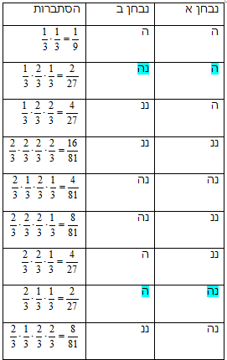
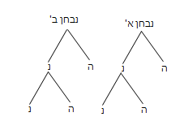
מבחן נהיגה-מרחב המדגם

Slide 23


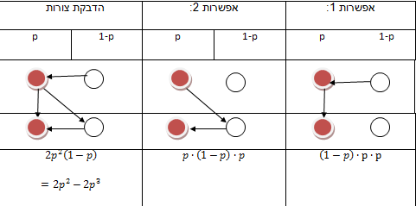
מבחן נהיגה-הכללה
ההסתברות שתלמיד אחד יזדקק ל- 2 מבחנים
ההסתברות ששני תלמידים יזדקקו ל- 3 מבחנים

Slide 24
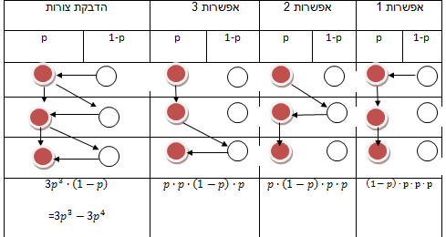

מבחן נהיגה-הכללה
ההסתברות ששלושה תלמידים יזדקקו ל- 4 מבחנים
$$3p^{3}∙\left(1−p\right)$$

Slide 25
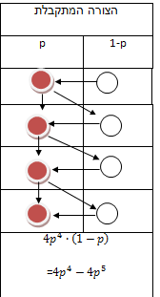


מבחן נהיגה-הכללה
ההסתברות ש- 4 תלמידים יזדקקו ל- 5 מבחנים
$$4p^{4}∙\left(1−p\right)$$
$$n{∙p}^{n}−n{∙p}^{n+1}$$
ההסתברות ש- n תלמידים יזדקקו ל- n+1 מבחנים

Slide 26
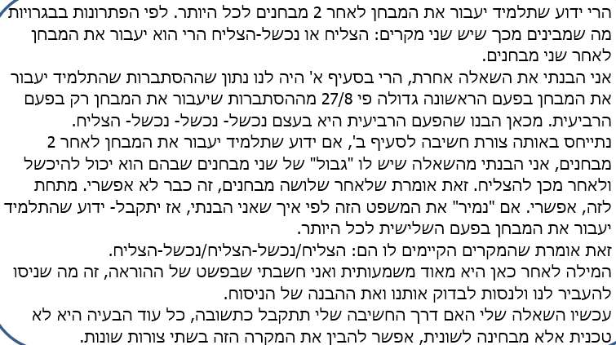
מבחן בהבנת הנקרא...

Slide 27
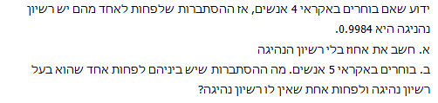
עוד מבחן נהיגה

Slide 28

עוד מבחן נהיגה- תשובת התלמיד
באילו אסטרטגיות אתם נוקטים כשתלמיד מציג תשובה שגויה?

Slide 29

למידה שיתופית

Slide 30
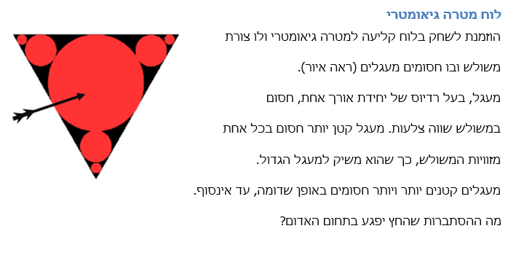
למידה שיתופית

Slide 31
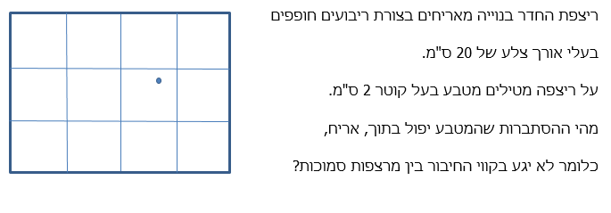
למידה שיתופית

Slide 32
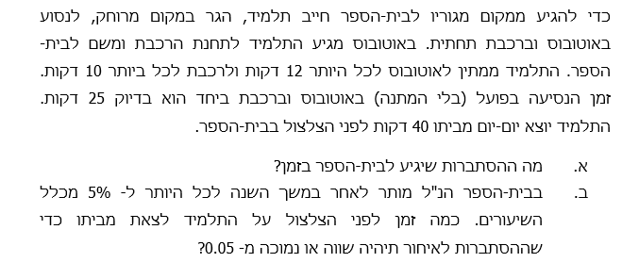
למידה שיתופית

Slide 33
אז מה למדנו...
אדם בוחר שני מספרים בין 0 ל- 10. מה ההסתברות שסכום המספרים שבחר קטן מ- 15?

Slide 34
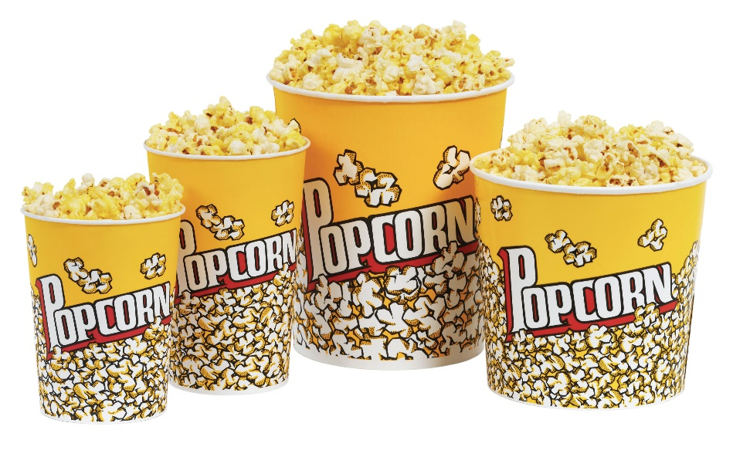
פינה מהסרטים
הבננה האחרונה
משולש פסקל
פרדוקס סימפסון

Slide 35

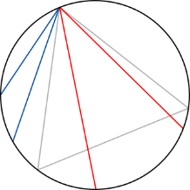
מקורות לקריאה נוספת
פרדוקס ברטרן
הטיות קוגניטיביות והחלטות שיפוטיות
יישומון דינאמי ללוח גלטון

